Slide 1
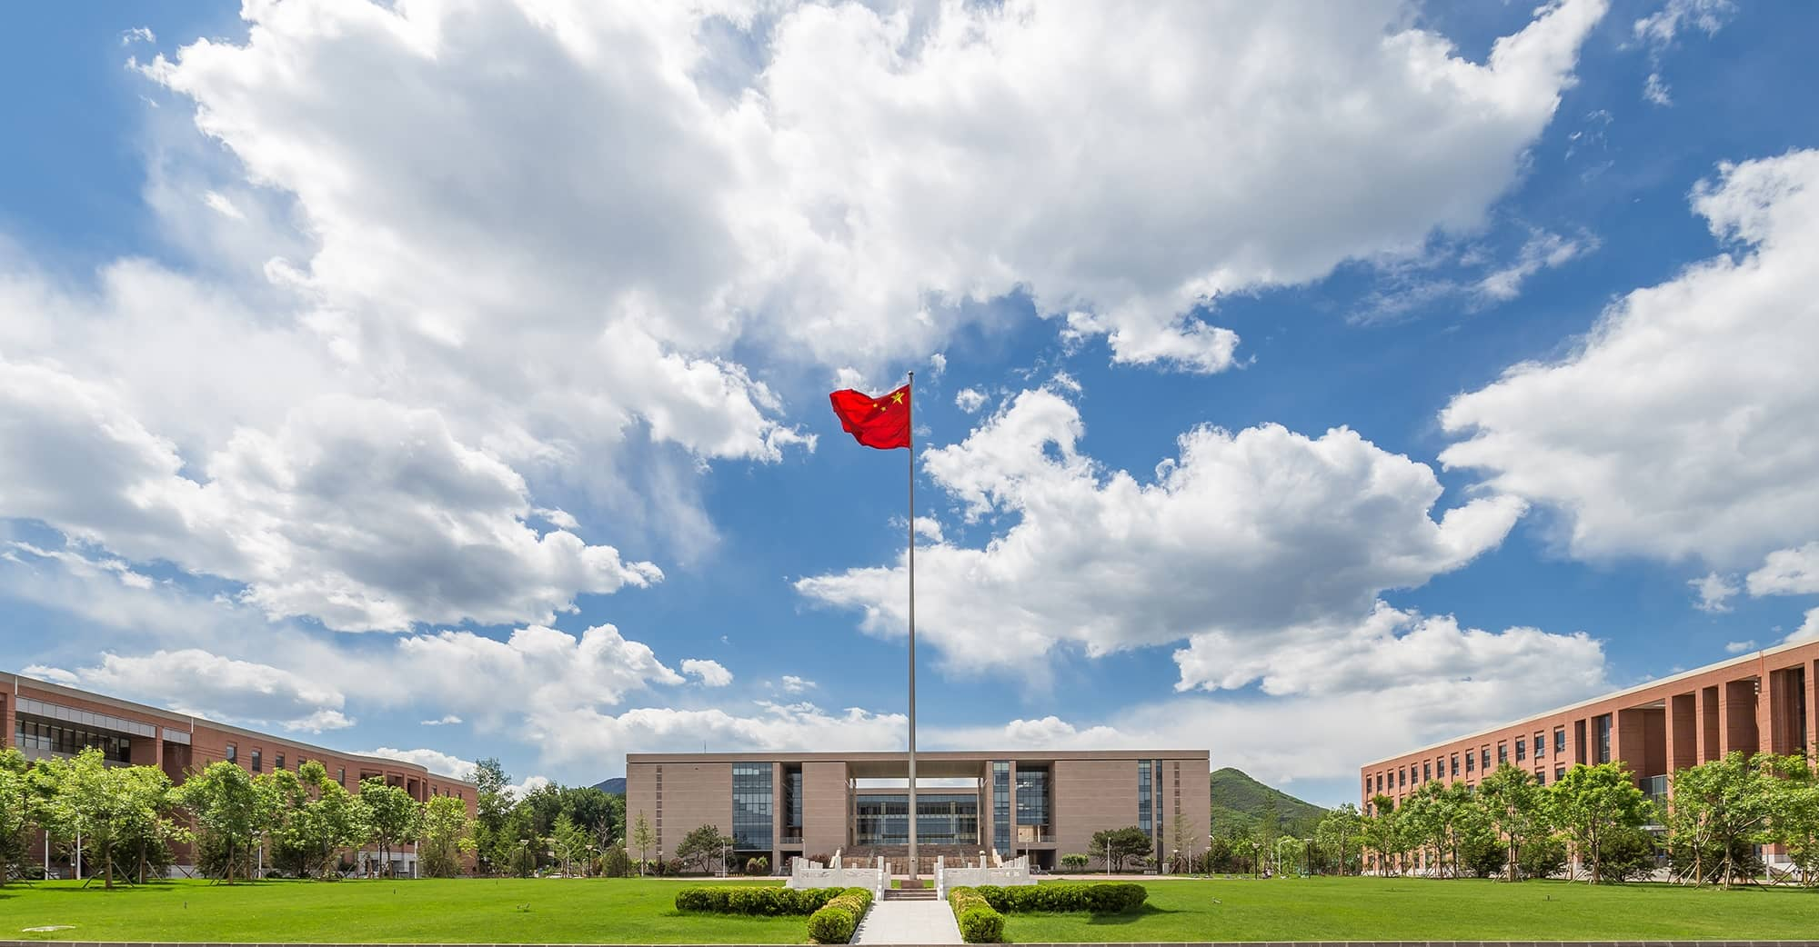

Fast-RCNN
Notes:
照片为学生拍摄的礼堂

Slide 2
论文信息
Ross B. Girshick. Fast R-CNN. ICCV 2015: 1440-1448

Slide 3
背景与改进
(1) 测试时速度慢：R-CNN把一张图像分解成大量的建议框，每个建议框拉伸形成的图像都会单独通过CNN提取特征.实际上这些建议框之间大量重叠，特征值之间完全可以共享，造成了运算能力的浪费.
FAST-RCNN将整张图像归一化后直接送入CNN，在最后的卷积层输出的feature map上，加入建议框信息，使得在此之前的CNN运算得以共享.
(2) 训练时速度慢：R-CNN在训练时，是在采用SVM分类之前，把通过CNN提取的特征存储在硬盘上.这种方法造成了训练性能低下，因为在硬盘上大量的读写数据会造成训练速度缓慢.
FAST-RCNN在训练时，只需要将一张图像送入网络，每张图像一次性地提取CNN特征和建议区域，训练数据在GPU内存里直接进Loss层，这样候选区域的前几层特征不需要再重复计算且不再需要把大量数据存储在硬盘上.
(3) 训练所需空间大：R-CNN中独立的SVM分类器和回归器需要大量特征作为训练样本，需要大量的硬盘空间.
FAST-RCNN把类别判断和位置回归统一用深度网络实现，不再需要额外存储.

Slide 4
框架

Slide 5
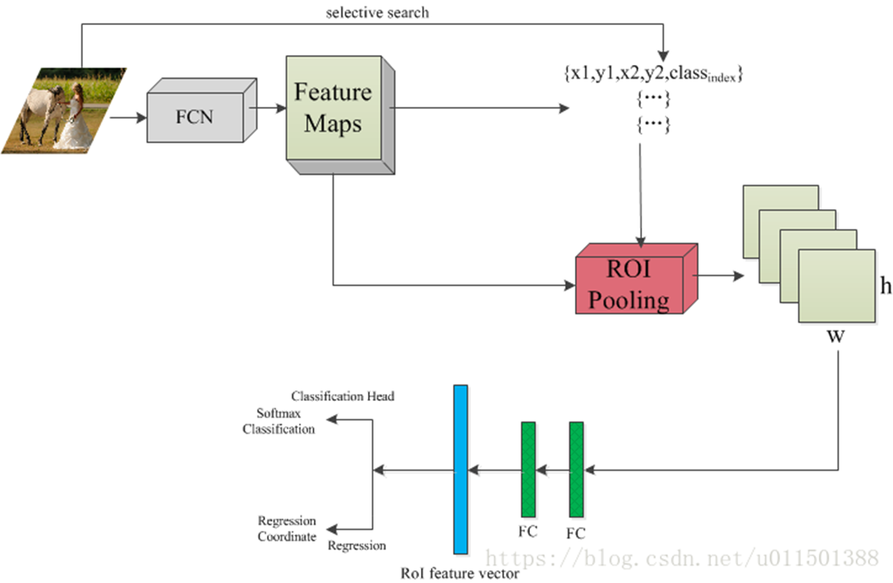
框架

Slide 6
流程
(1)输入测试图像；
(2)利用selective search 算法在图像中从上到下提取2000个左右的建议窗口(Region Proposal)；
(3)将整张图片输入CNN，进行特征提取；
(4)把建议窗口映射到CNN的最后一层卷积feature map上；
(5)通过RoI pooling层使每个建议窗口生成固定尺寸的feature map；
(6)利用Softmax Loss(探测分类概率) 和Smooth L1 Loss(探测边框回归)对分类概率和边框回归(Bounding box regression)联合训练.

Slide 7
流程
首先是读入一张图像，这里有两个分支，一路送入FCN，输出 feature maps，另一路通过selective search提取region proposals（注意，Fast R-CNN论文中并没有明确说明使用selective search提取region proposals，但是Fast R-CNN是基于R-CNN的，姑且默认采用selective search提取region proposals吧。），提取的每个region proposal 都有一个对应的Ground-truth Bounding Box和Ground-truth class label。其中每个region proposals用四元数组进行定义，即(r, c, h, w)，即窗口的左上行列坐标与高和宽。值得注意的是，这里的坐标均是对应原图像的，而不是输出的feature maps。因此，还需要把原图像的坐标系映射到feature maps上。这一点也很简单，比如采用的是pre-trained 网络模型为VGG16的话，RoIPooling替换掉最后一个max pooling层的话，则原图像要经过4个max pooling层，输出的feature maps是原图像的1/16，因此，将原图像对应的四元数组转换到feature maps上就是每个值都除以16，并量化到最接近的整数。那么将region proposal的四元组坐标映射到feature maps上之后接下干什么呢？接下来就是把region proposal窗口框起来的那部分feature maps输入到RoIPooling（R-CNN是将其缩放到224x224，然后送入经过Fine-tuning的网络模型），得到固定大小的输出maps。

Slide 8
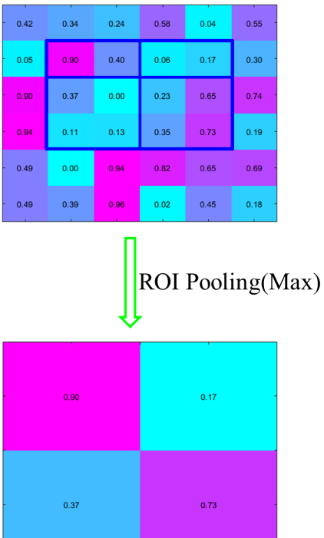
RoIPooling
最外层蓝色的框即表示region proposal的四元组坐标映射到feature maps上，然后此框再经过划分网格，这里为2x2，所以最终的输出feature maps大小为2x2。值得注意的是，本应把region proposal的矩形框（window）均匀分成2x2的网格，但是feture map的坐标值均为整数值，不可避免存在一个就近取整的量化，导致有时无法实现均匀分割，（这个问题在Mask R-CNN中提出的RoIAlign层专门解决这个问题）。在Fast R-CNN论文中，在采用VGG16的时候，Conv5_x的输入feature map的spatial size是7x7的，所以在论文中把每个region proposal划分为7x7的网格，那么最终经过RoIPooling输出的feature maps的spatial size为7x7的。RoIPooling跟标准的 max pooling一样，是逐channel的。

Slide 9
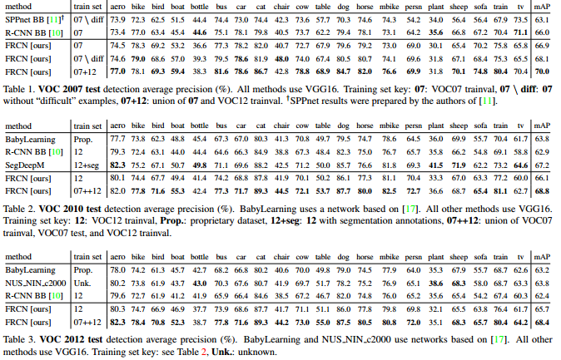
效果

Slide 10


